Slide 1



NỘI QUY GIỜ TIN HỌC
TÔN TRỌNG
TƯ THẾ NGỒI
ÂM LƯỢNG

Slide 2



Q&A
Có mấy cách chèn hình ảnh vào văn bản?

Slide 3
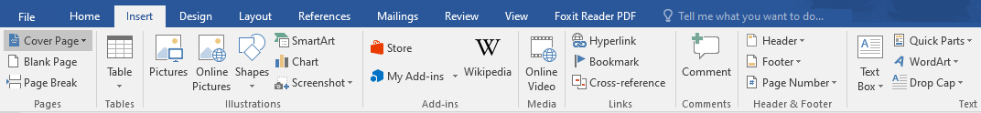
Q&A
1
2
Cách 1: Chèn hình ảnh có sẵn từ máy tính
Cách 2: Chèn hình ảnh online

Slide 4

TRƯỜNG TIỂU HỌC VINSCHOOL TIMES CITY T35
MÔN TIN HỌC
TẠO HIỆU ỨNG CHO HÌNH ẢNH

Slide 5

Mục tiêu học tập
01
02
HS vận dụng tạo được hiệu ứng cho hình ảnh
HS trình bày được cách tạo hiệu ứng cho hình ảnh

Slide 6
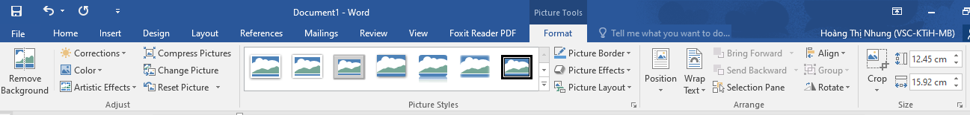
TẠO HIỆU ỨNG CHO HÌNH ẢNH
Click vào hình ảnh
Tạo các hiệu ứng cho ảnh trong tab Format

Slide 7
THỰC HÀNH SOẠN THẢO VĂN BẢN SAU
Tớ là lê-gô
Tớ là lê-gô. Nhiều bạn gọi tớ là đồ chơi lắp ráp. Các bạn có nhận ra tớ không?
Để tớ giới thiệu với các bạn về gia đình của tớ nhé. Tớ có rất nhiều anh chị em. Chúng tớ là những khối nhỏ đầy màu sắc. Hầu hết chúng tớ có hình viên gạch. Một số thành viên có hình nhân vật tí hon và các hình xinh xắn khác.
Từ những mảnh ghép nhỏ bé, chúng tớ kết hợp với nhau để tạo ra cả một thế giới kì diệu. Các bạn có thể lắp ráp nhà cửa, xe cộ, người máy,... theo ý thích. Sau đó, các bạn tháo rời ra để ghép thành những vật khác.

Slide 8
THỰC HÀNH
Yêu cầu:
Tìm hình ảnh phù hợp với đoạn văn bản trên Internet
Chèn hình ảnh vào văn bản
Điều chỉnh ảnh cho phù hợp với đoạn văn bản
Đổi hiệu ứng cho hình ảnh
Yêu cầu mở rộng:
Thay đổi màu cho hình ảnh
Tiêu chí thành công :
Soạn thảo đầy đủ văn bản
Chèn hình ảnh và thay đổi hiệu ứng cho hình ảnh

Slide 9
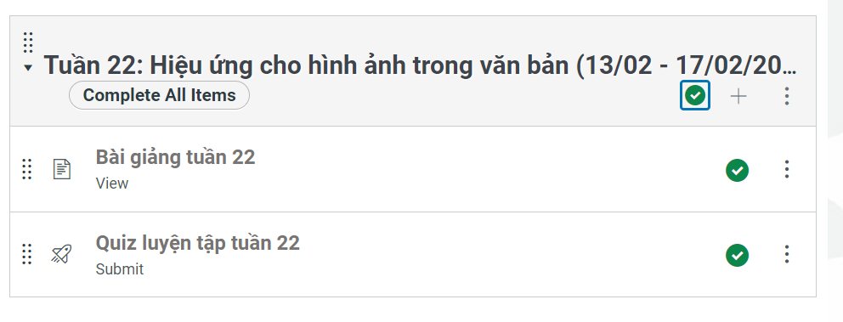
Dặn dò

Slide 10

HẸN GẶP LẠI CÁC CON

